Slide 1
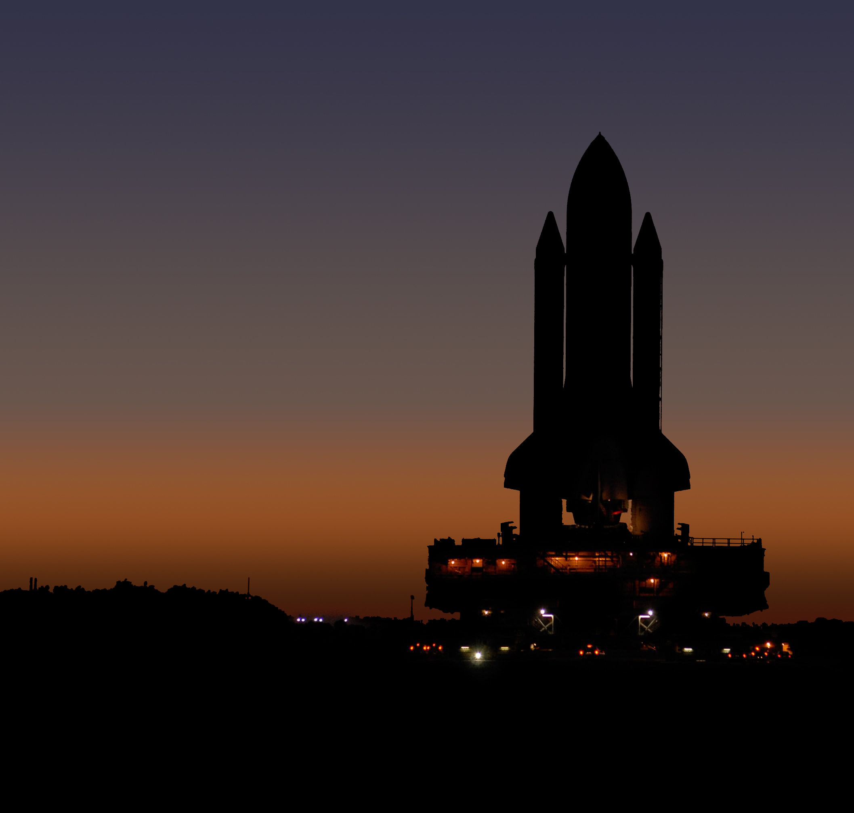


ESTUDIO DE TÉCNICAS DE SHM MEDIANTE DEEP LEARNING
Caso de Estudio 2
Daniel del Río Velilla

Slide 2




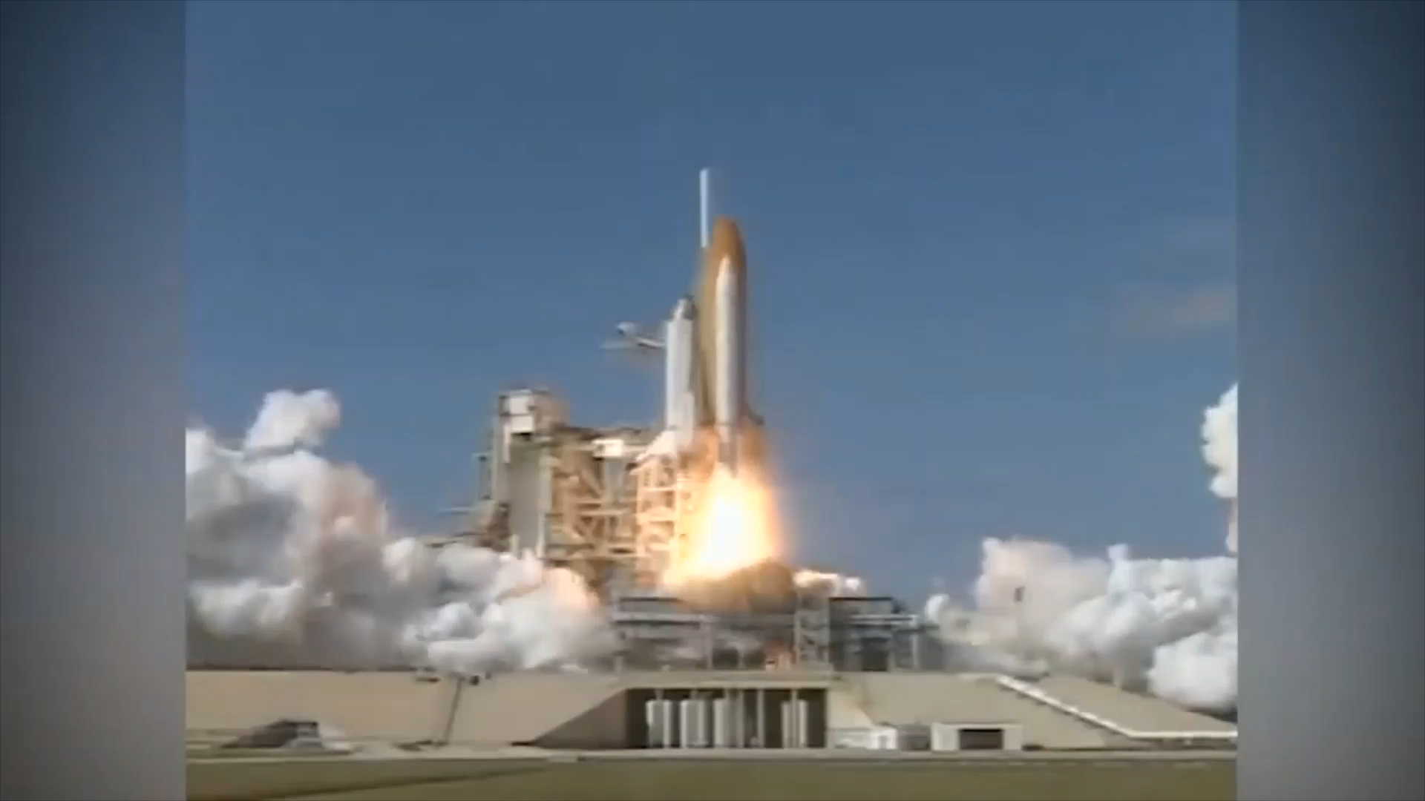

01
MOTIVACION
Desprendimiento de aislante del ET
Aislante impacta en borde de ataque
Shuttle no resiste a la reentrada a la reentrada
COLUMBIA DISASTER
Herramienta de caracterización de impactos
Posición, masa, velocidad y energía.
Inteligencia artificial
1

Slide 3
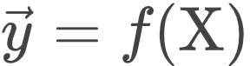

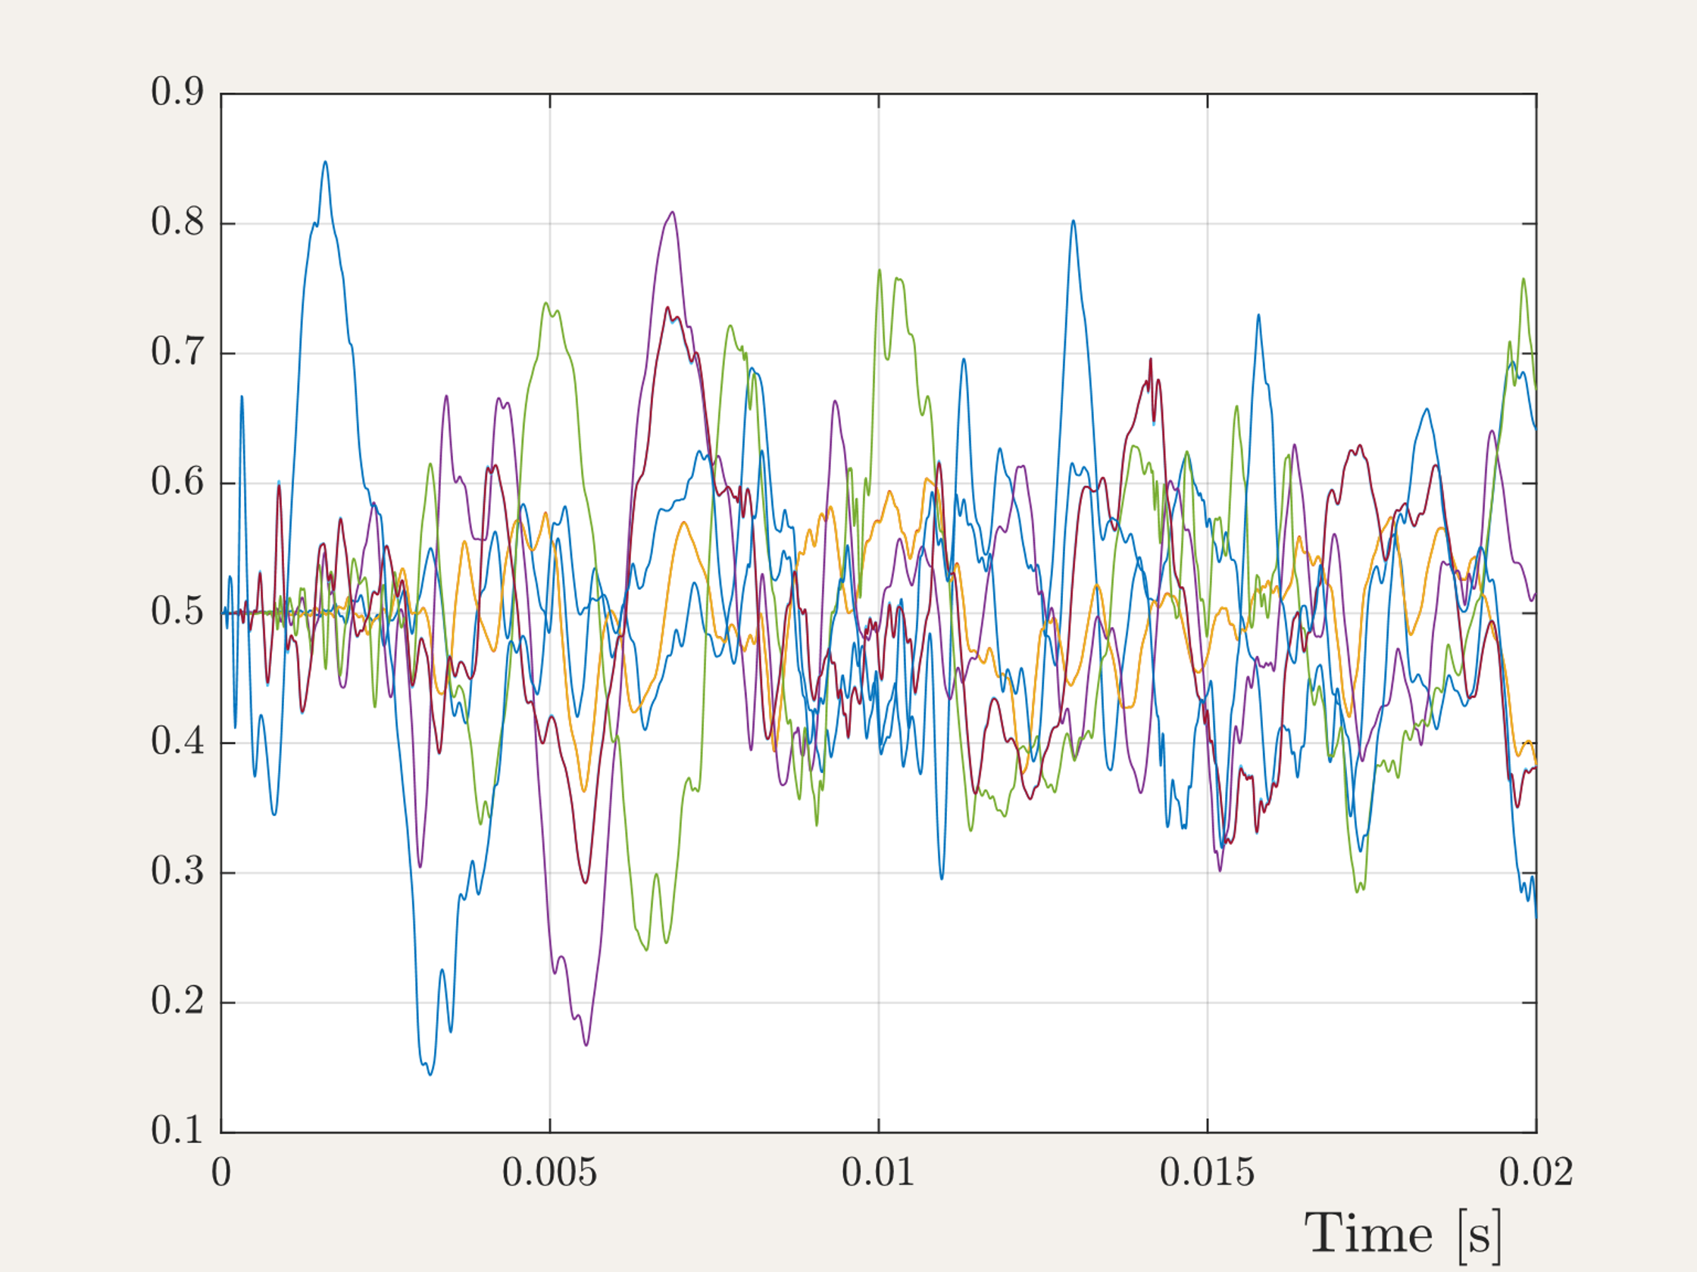
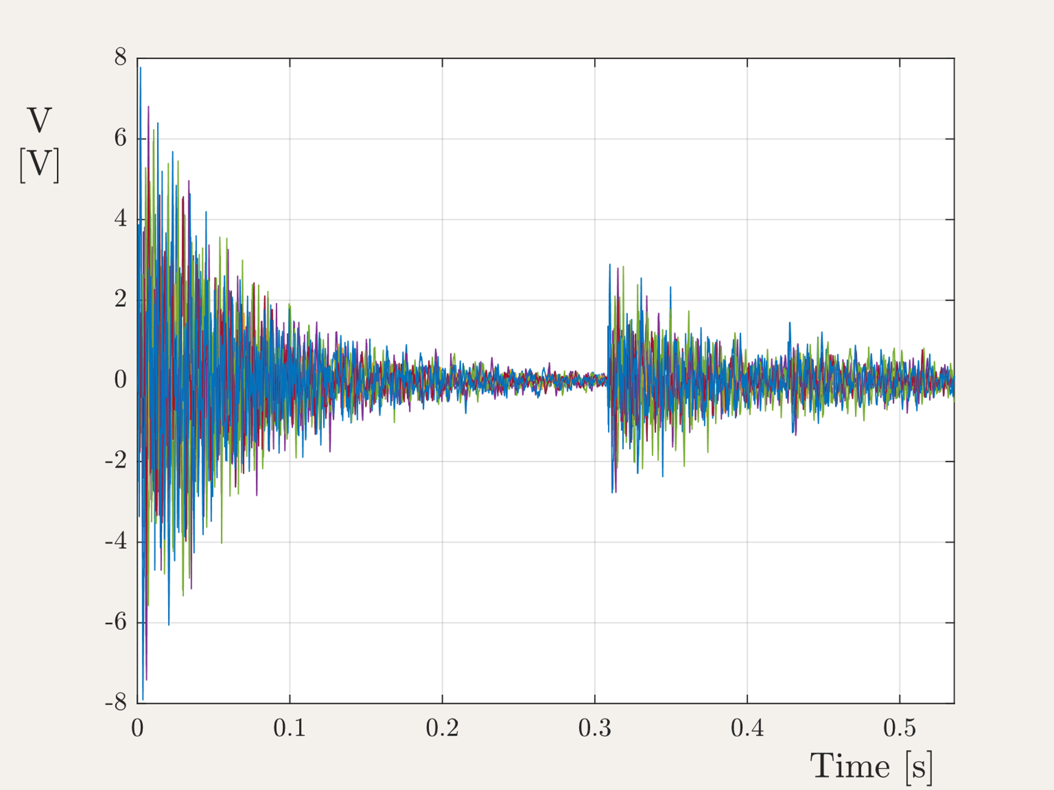
02
DEEP LEARNING
Intro
¿Qué es?
Preprocesado
Impacto postprocesado
Impacto preprocesado
2

Slide 4
03
DEEP LEARNING
Arquitectura
First stage
Linear
Tanh
Dropout
Linear
Tanh
Linear
Tanh
0,2
750
2000
1500
Dropout
Linear
Tanh
Linear
Tanh
Dropout
Linear
0,2
0,2
500
250
125
Second stage
Linear
Tanh
Linear
Tanh
Linear
Tanh
1000
500
256
Linear
Tanh
Linear
Tanh
Linear
ReLU
64
16
1
3

Slide 5
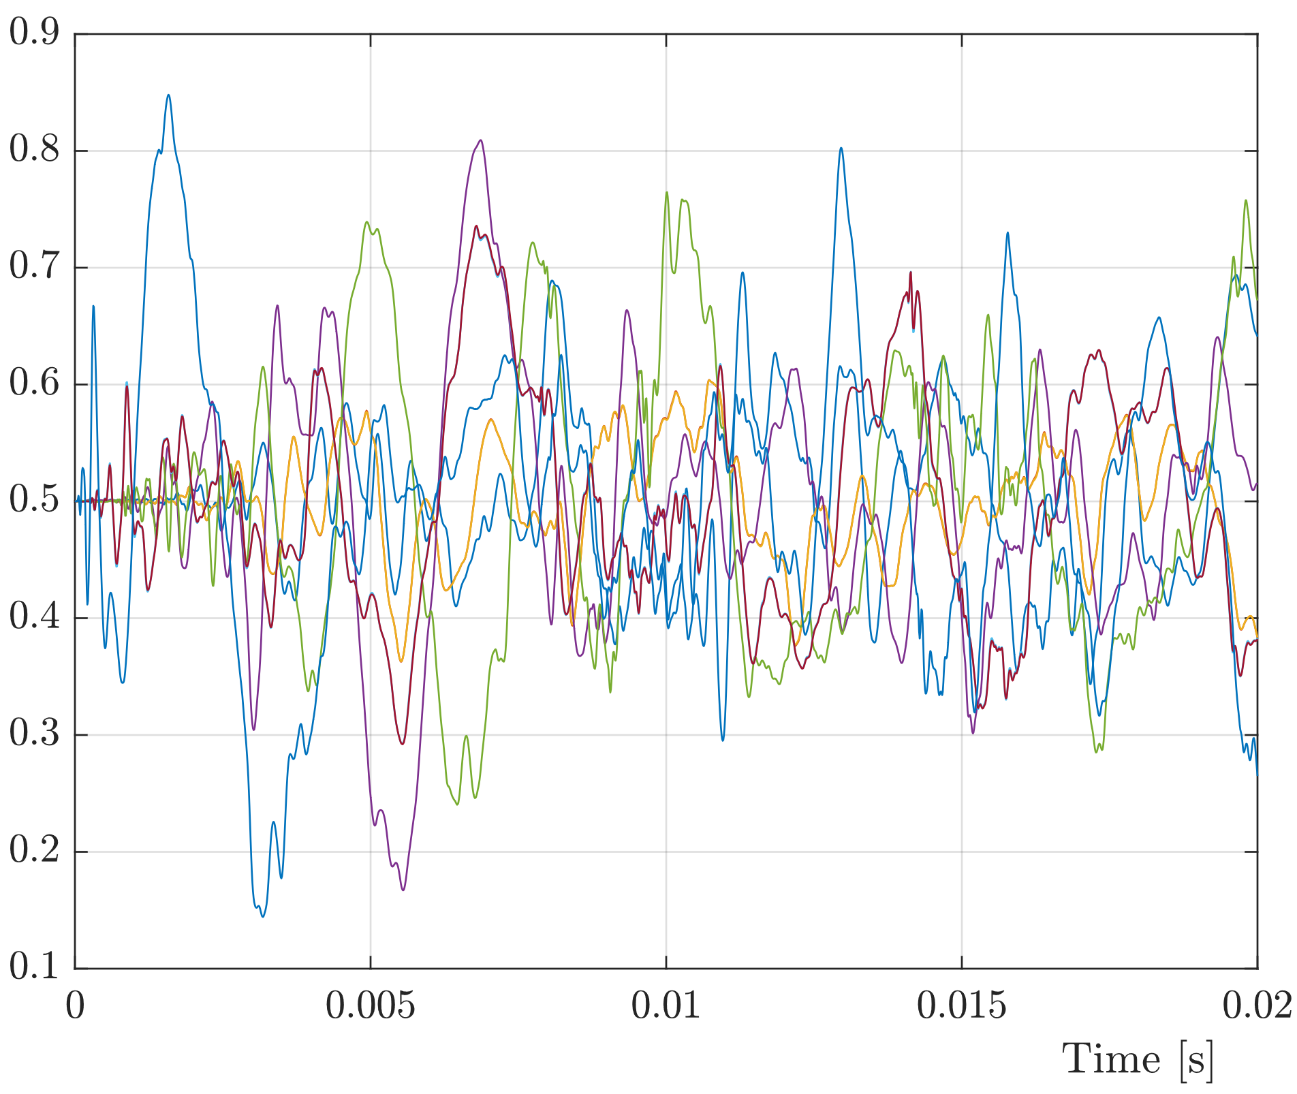
02
DEEP LEARNING
Red
1000
Regresor X
X
Compresor 1
Regresor Y
Y
125
125
Compresor 8
Regresor m
m
Compresor
Regresor v
v
Regresor E
E
Regresor
4

Slide 6
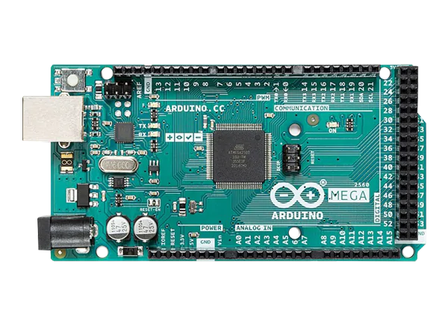

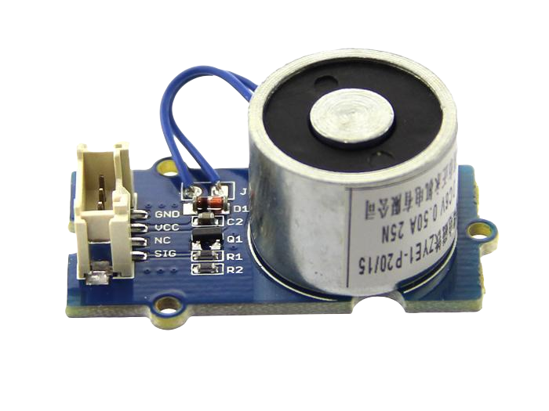
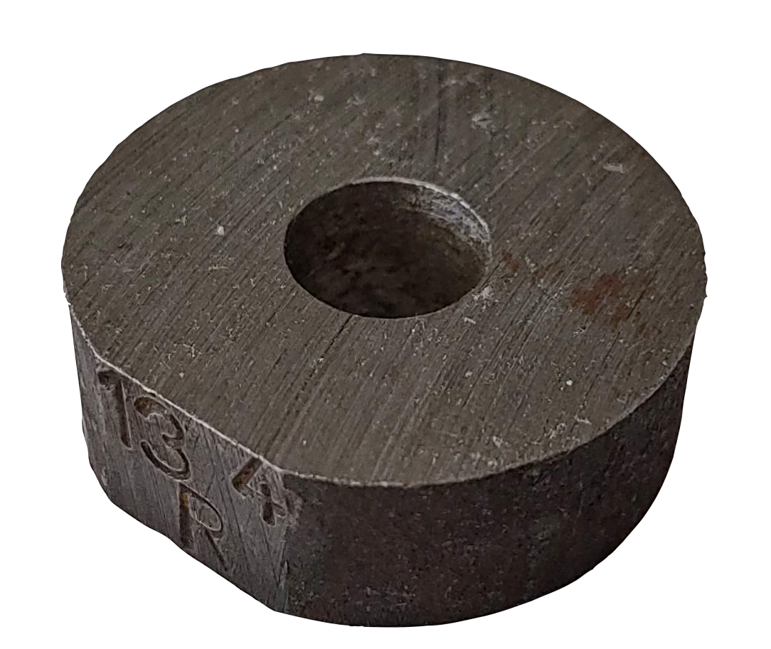
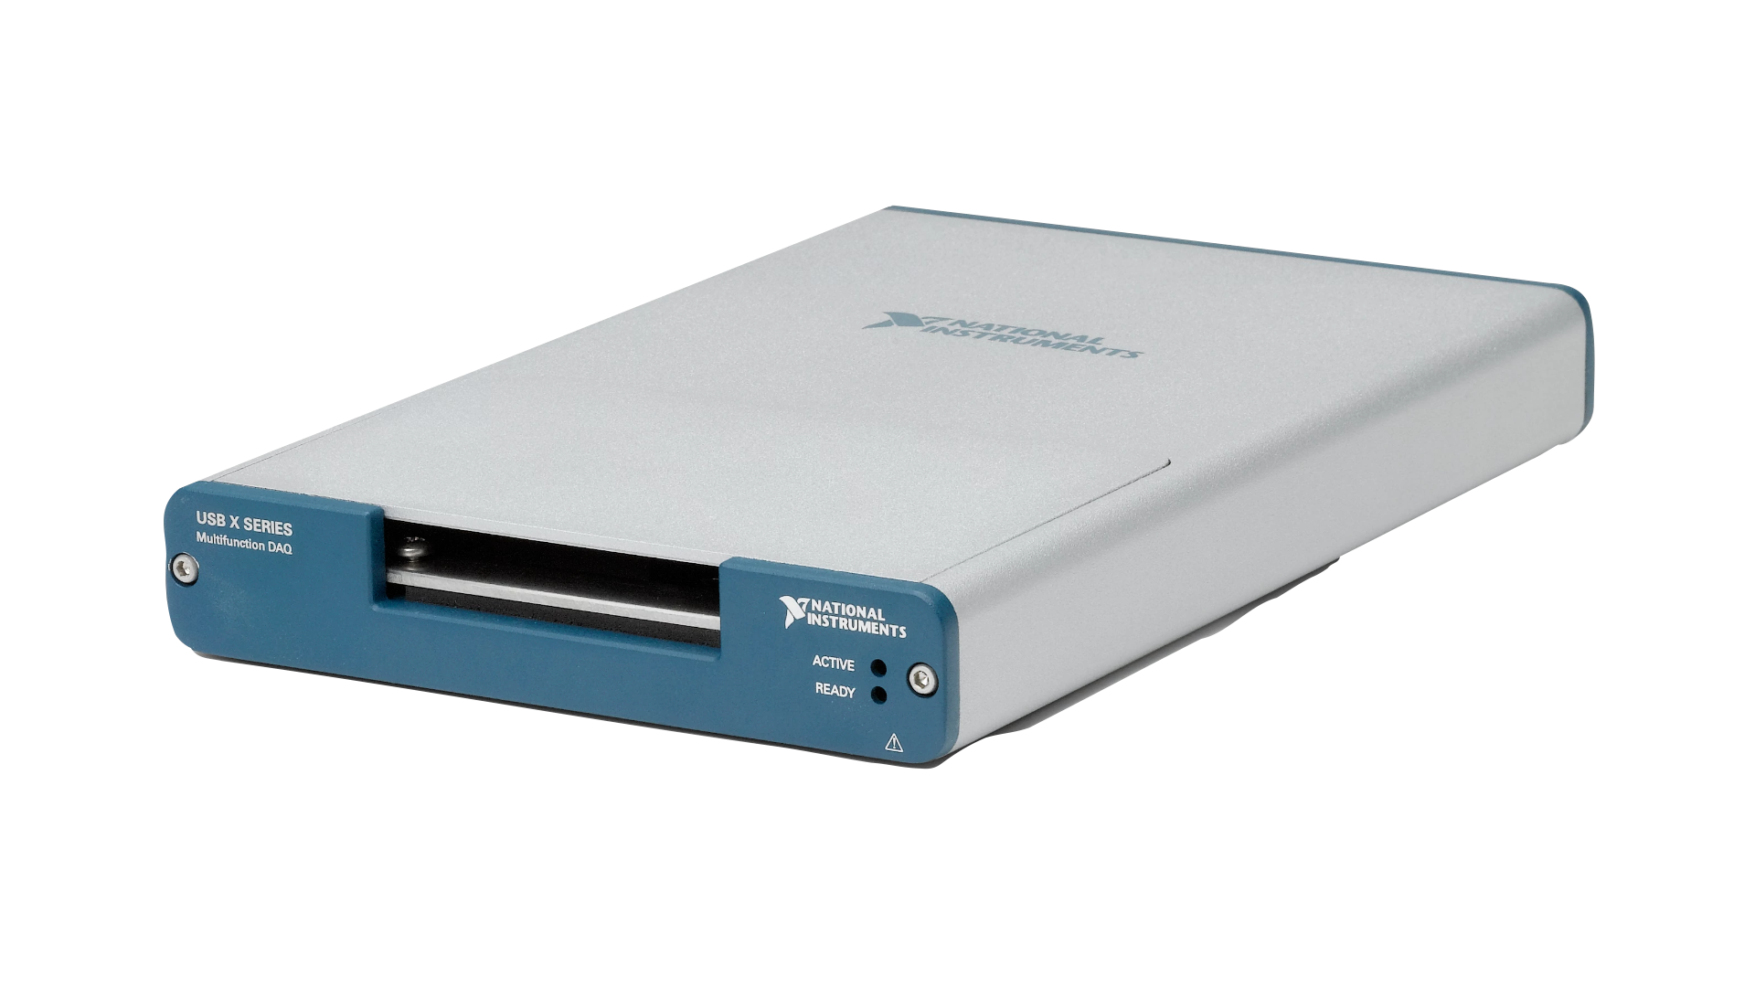


03
IMPACTADOR CNC
Intro
¿Por qué?
¿Cómo?
Impactos en piezas representativas: 1400x1000x150
Impactos repetitivos a diversas alturas y masas
Elevado número de impactos: 10e4
Autónomo
Etiquetado automático de impactos
5

Slide 7
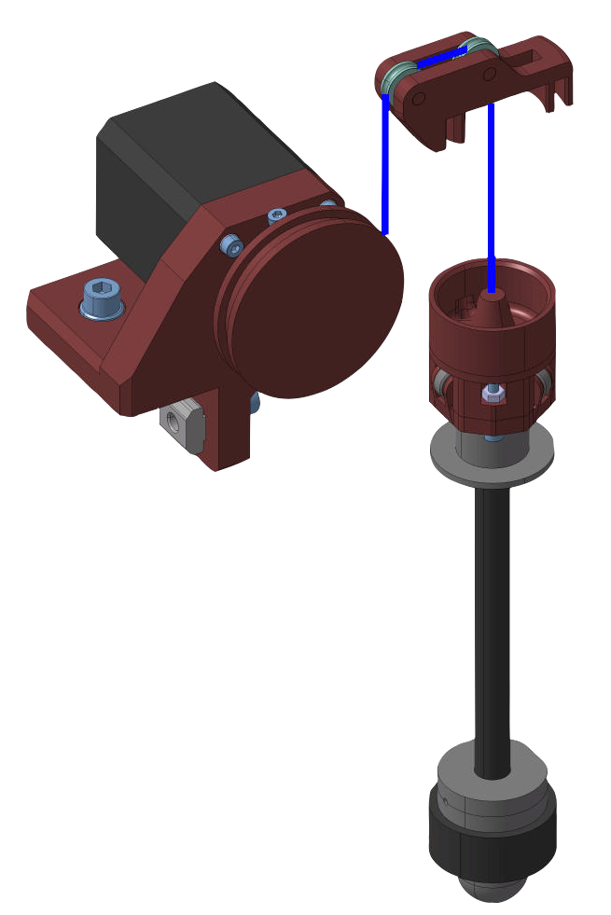
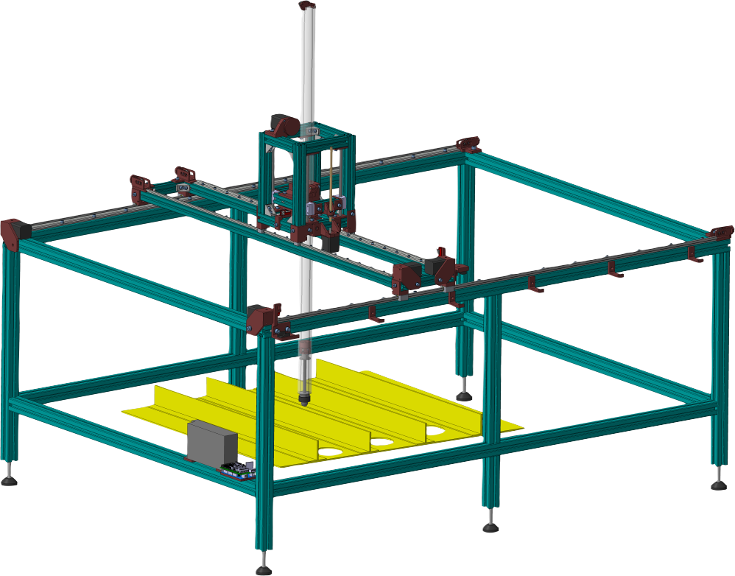
03
IMPACTADOR CNC
Diseño
Impactador CNC
DEMO
Sistema de recogida de impactador
6

Slide 8

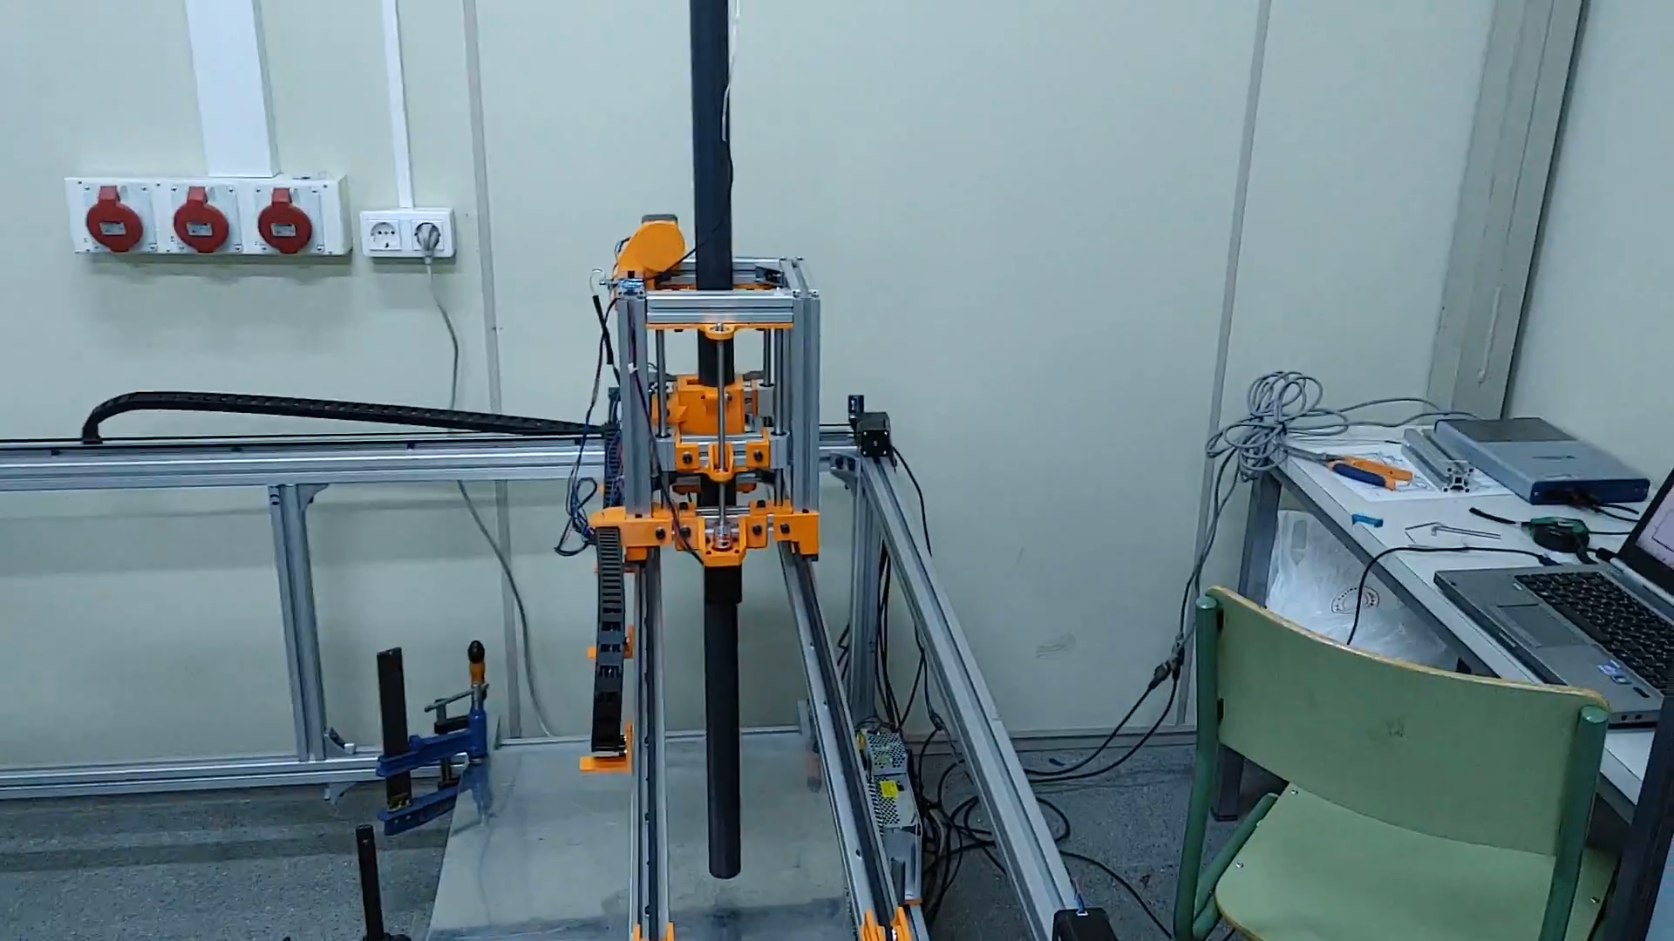
03
IMPACTADOR CNC
Demostración
DEMO
7

Slide 9
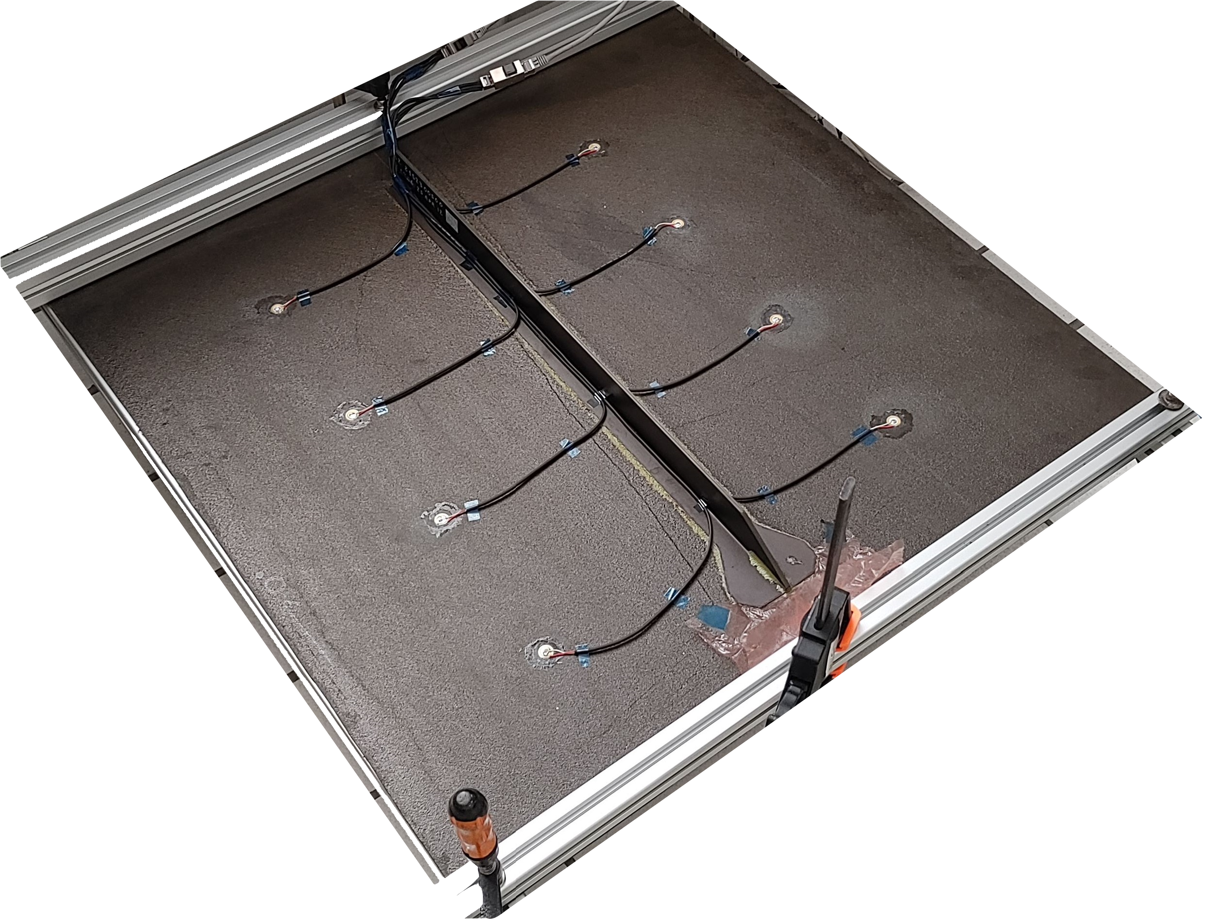
Estructura
Coordenadas
Masas
Velocidades
04
RESULTADOS
Descripción
Placa rigidizada de CFRP. X = 630, Y = 710
Nx = 15, Ny = 17 → 255
De 60 a 260 g con saltos de 50 g. → 5 masas
Altura mínima de 35 mm a 260 mm con saltos de 25 mm → 9 alturas
44375 impactos
12 días impactando
8

Slide 10
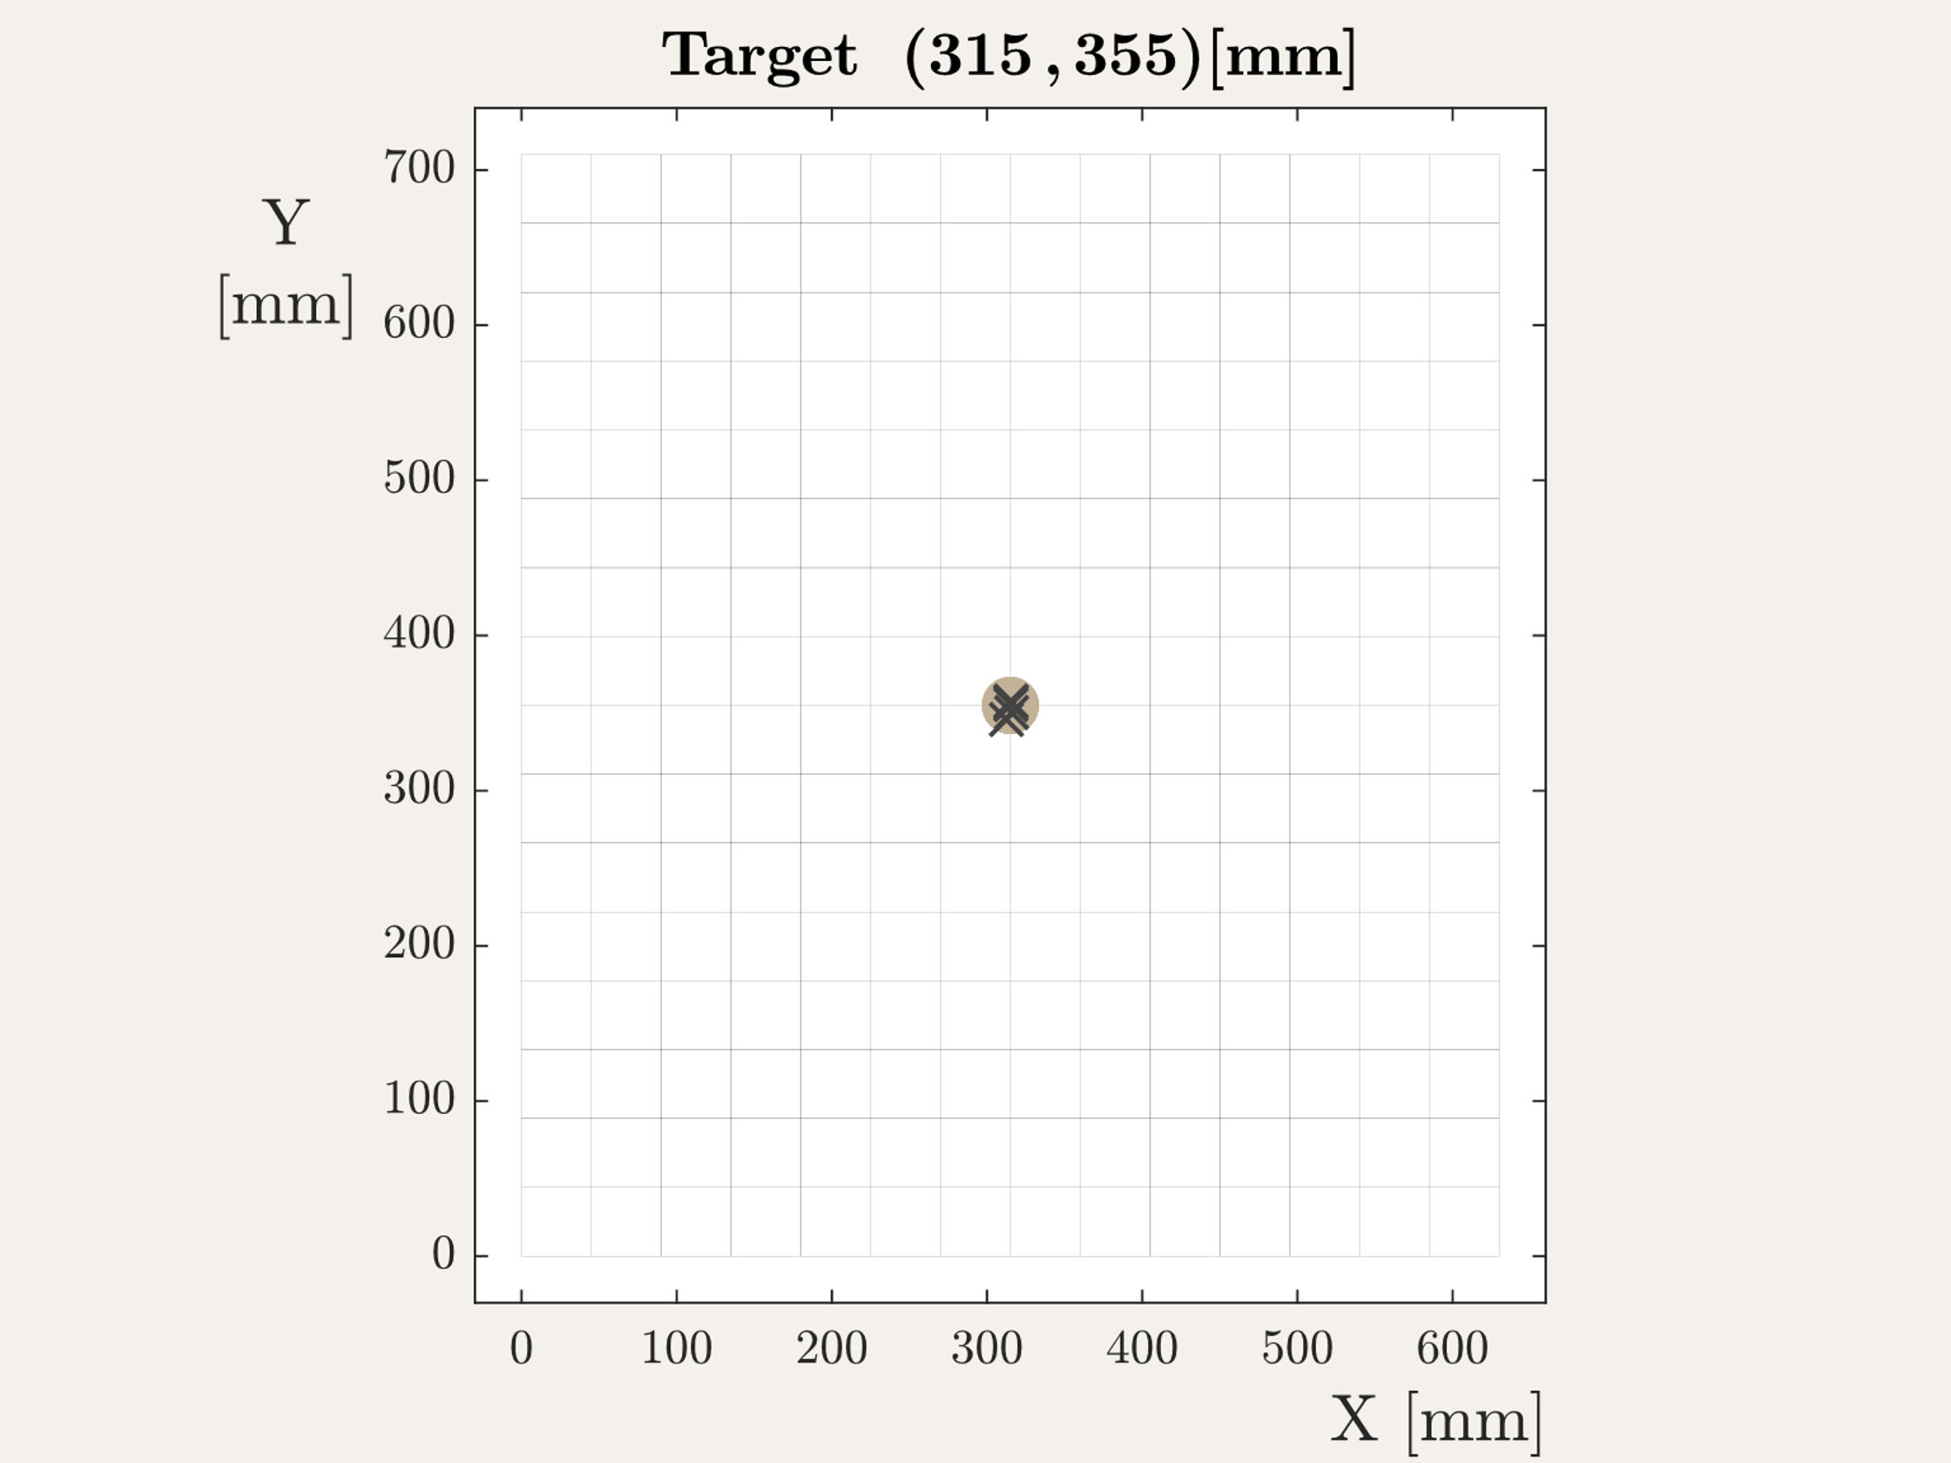
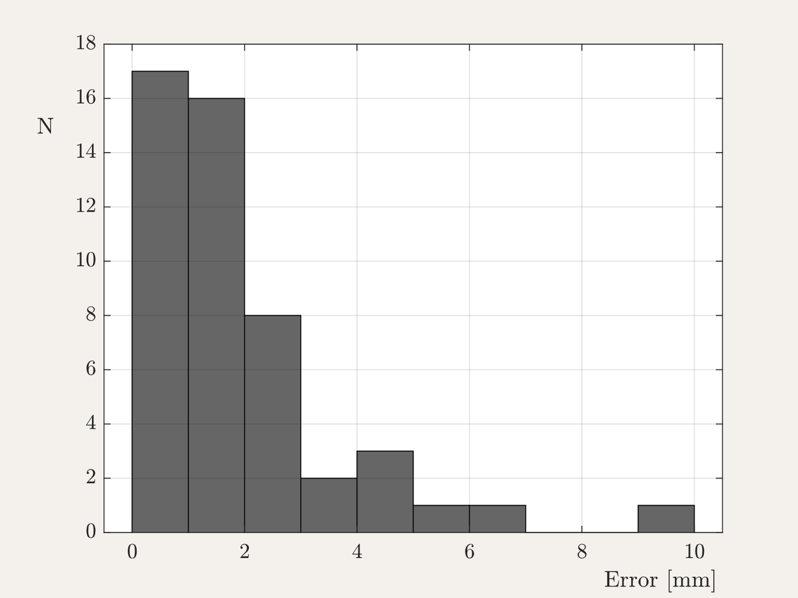
04
RESULTADOS
Localización
Preducciones de localización
Histograma del error
9

Slide 11
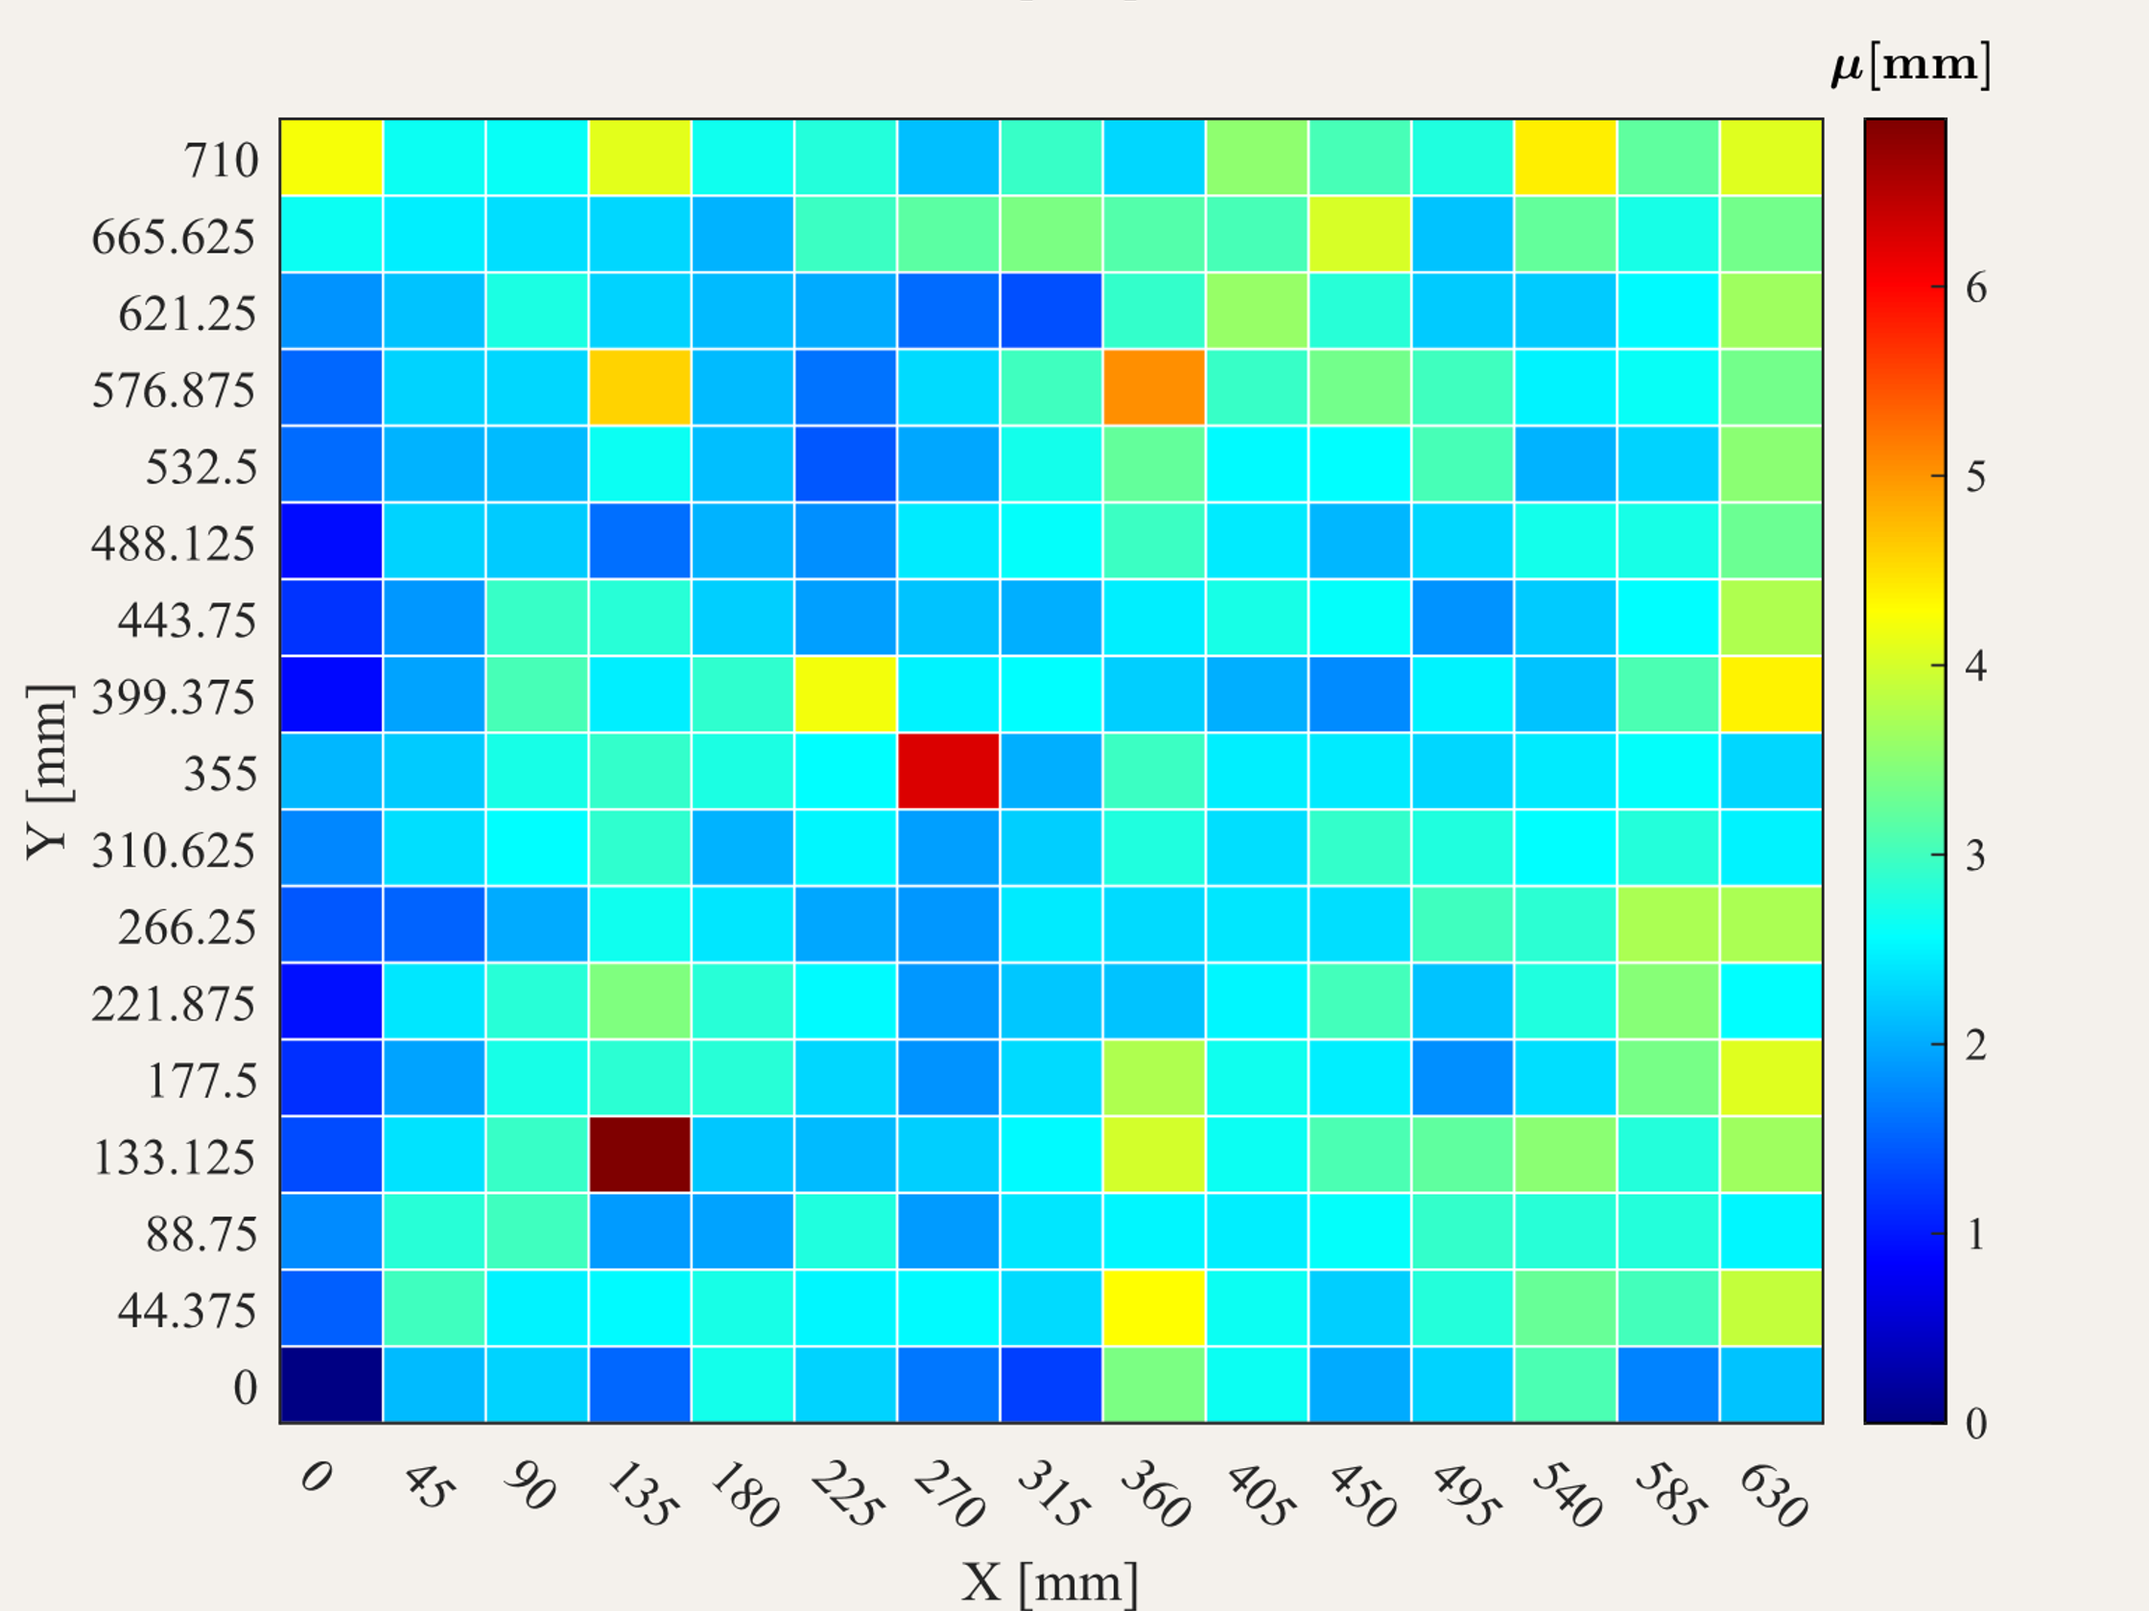
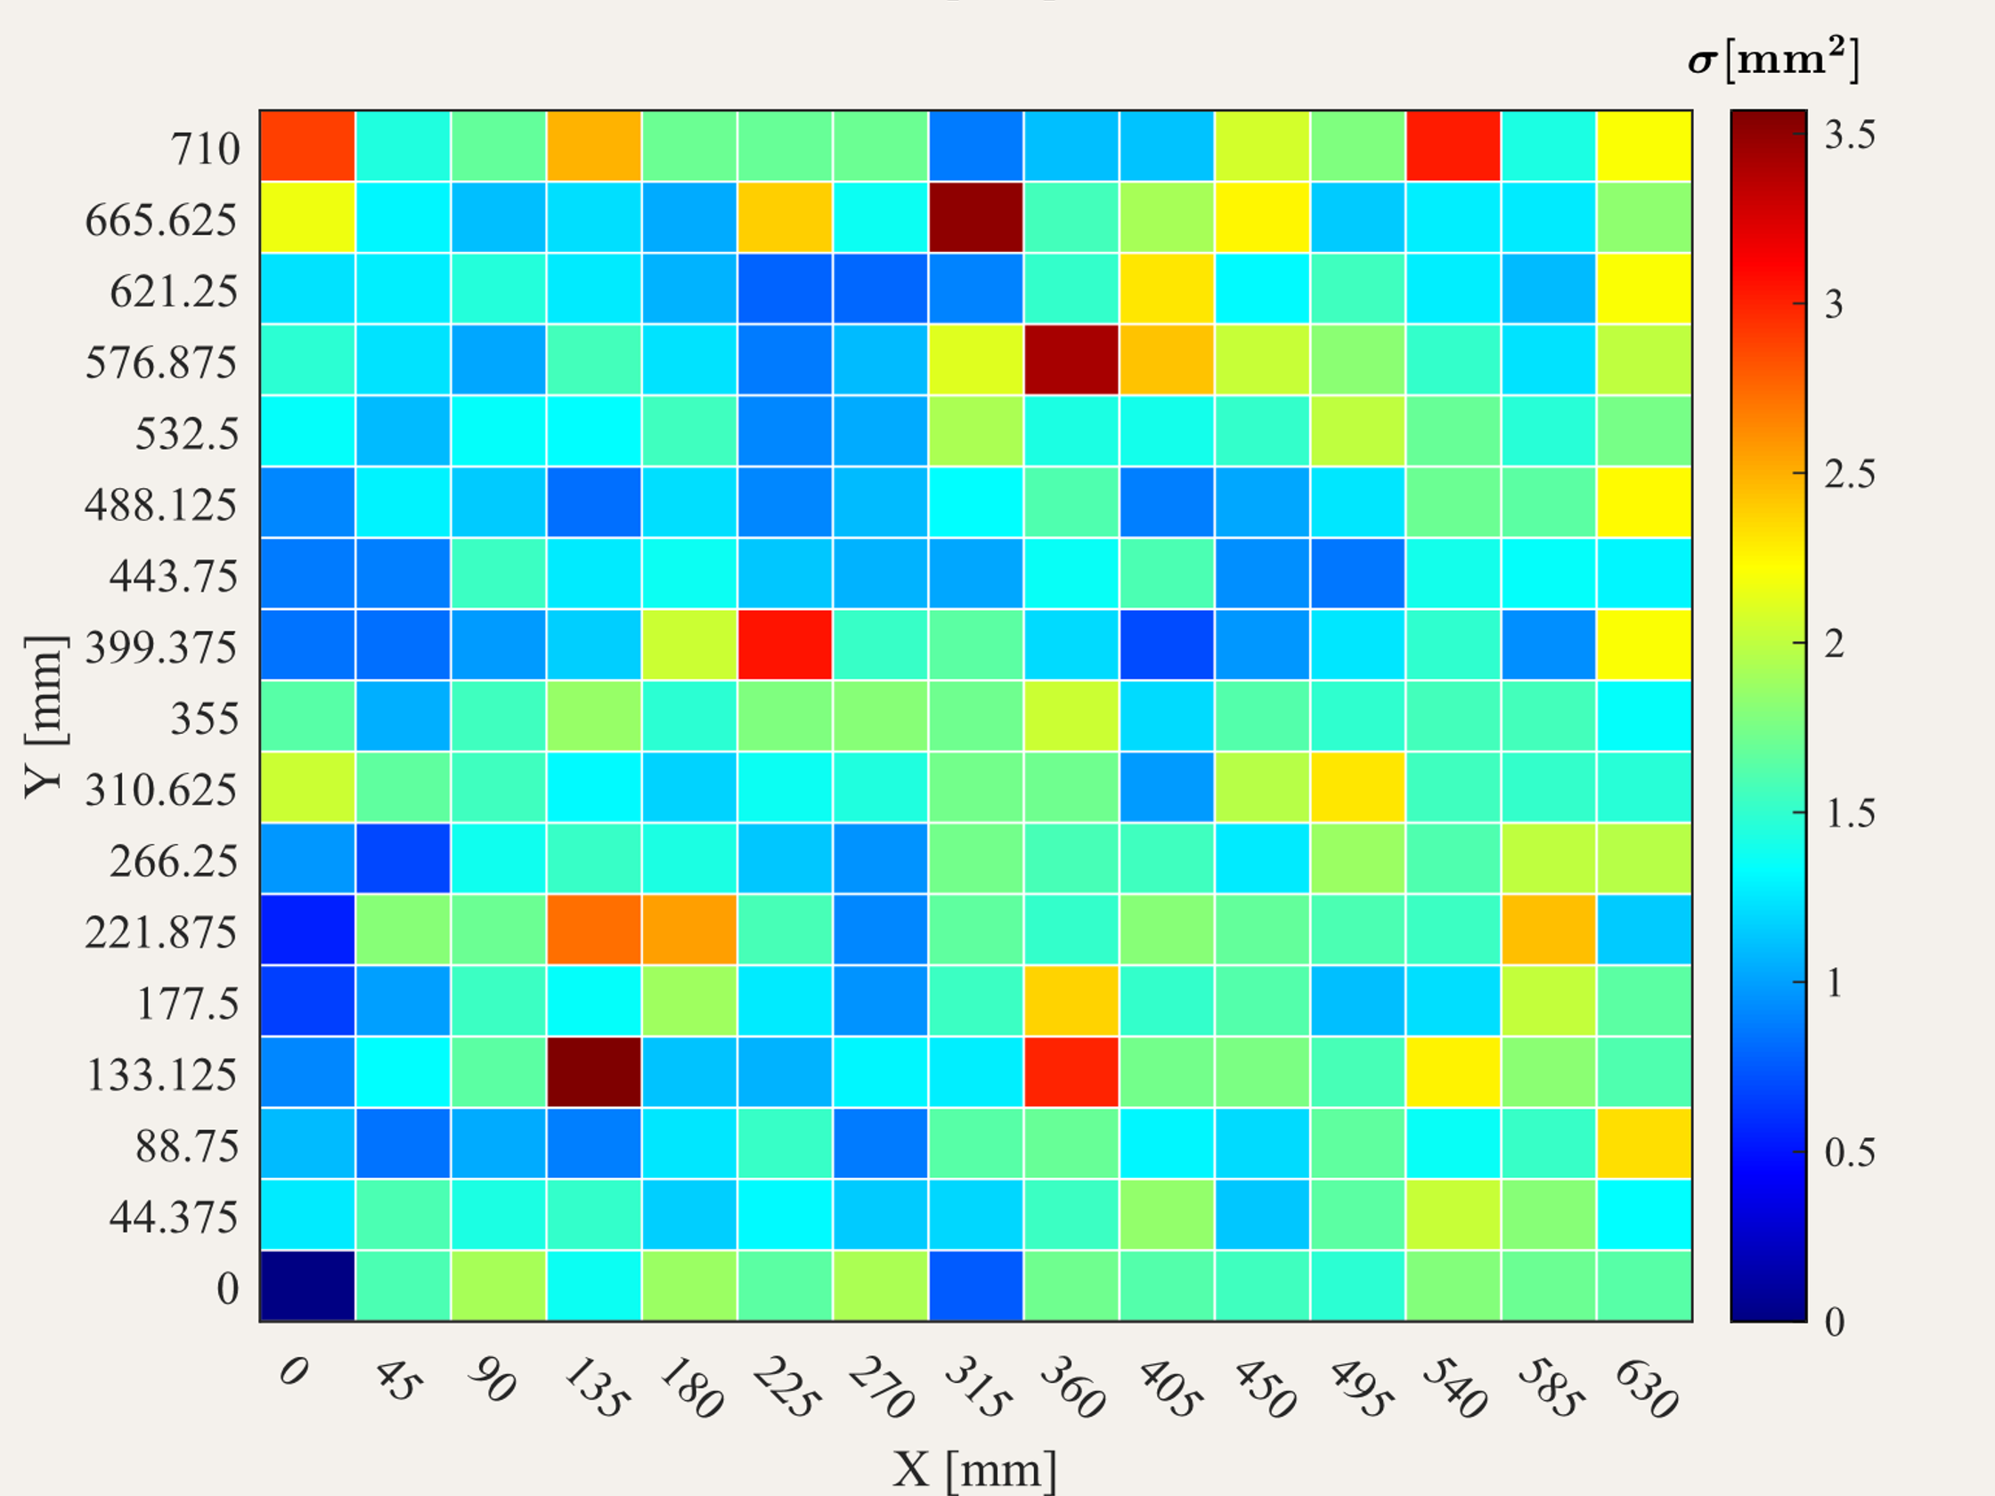
04
RESULTADOS
Localización
Valor medio del error
Desviación típica del error
10

Slide 12
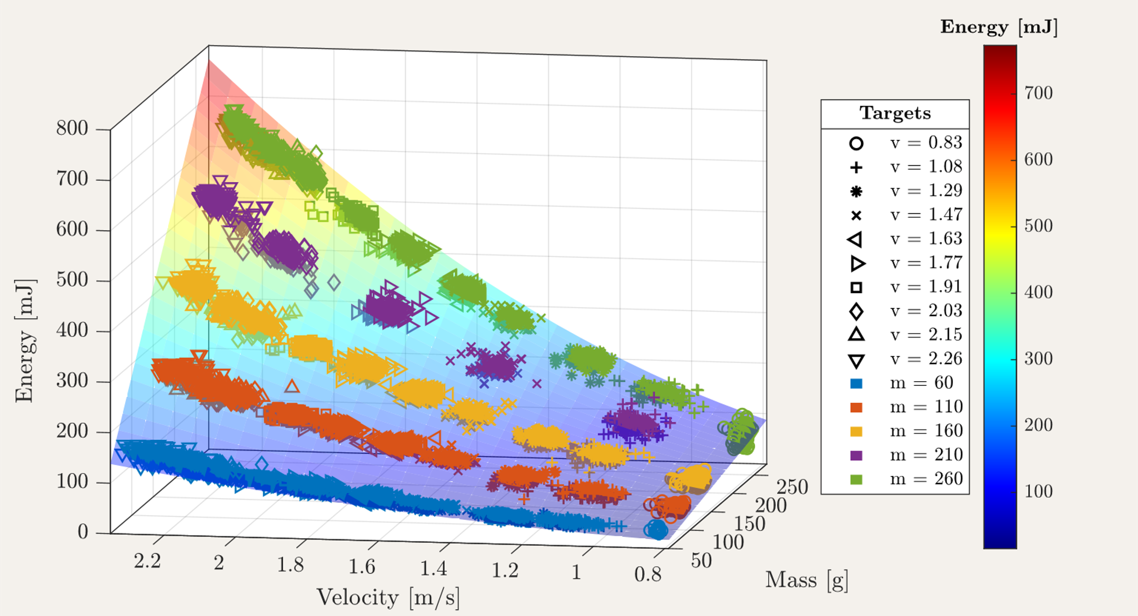
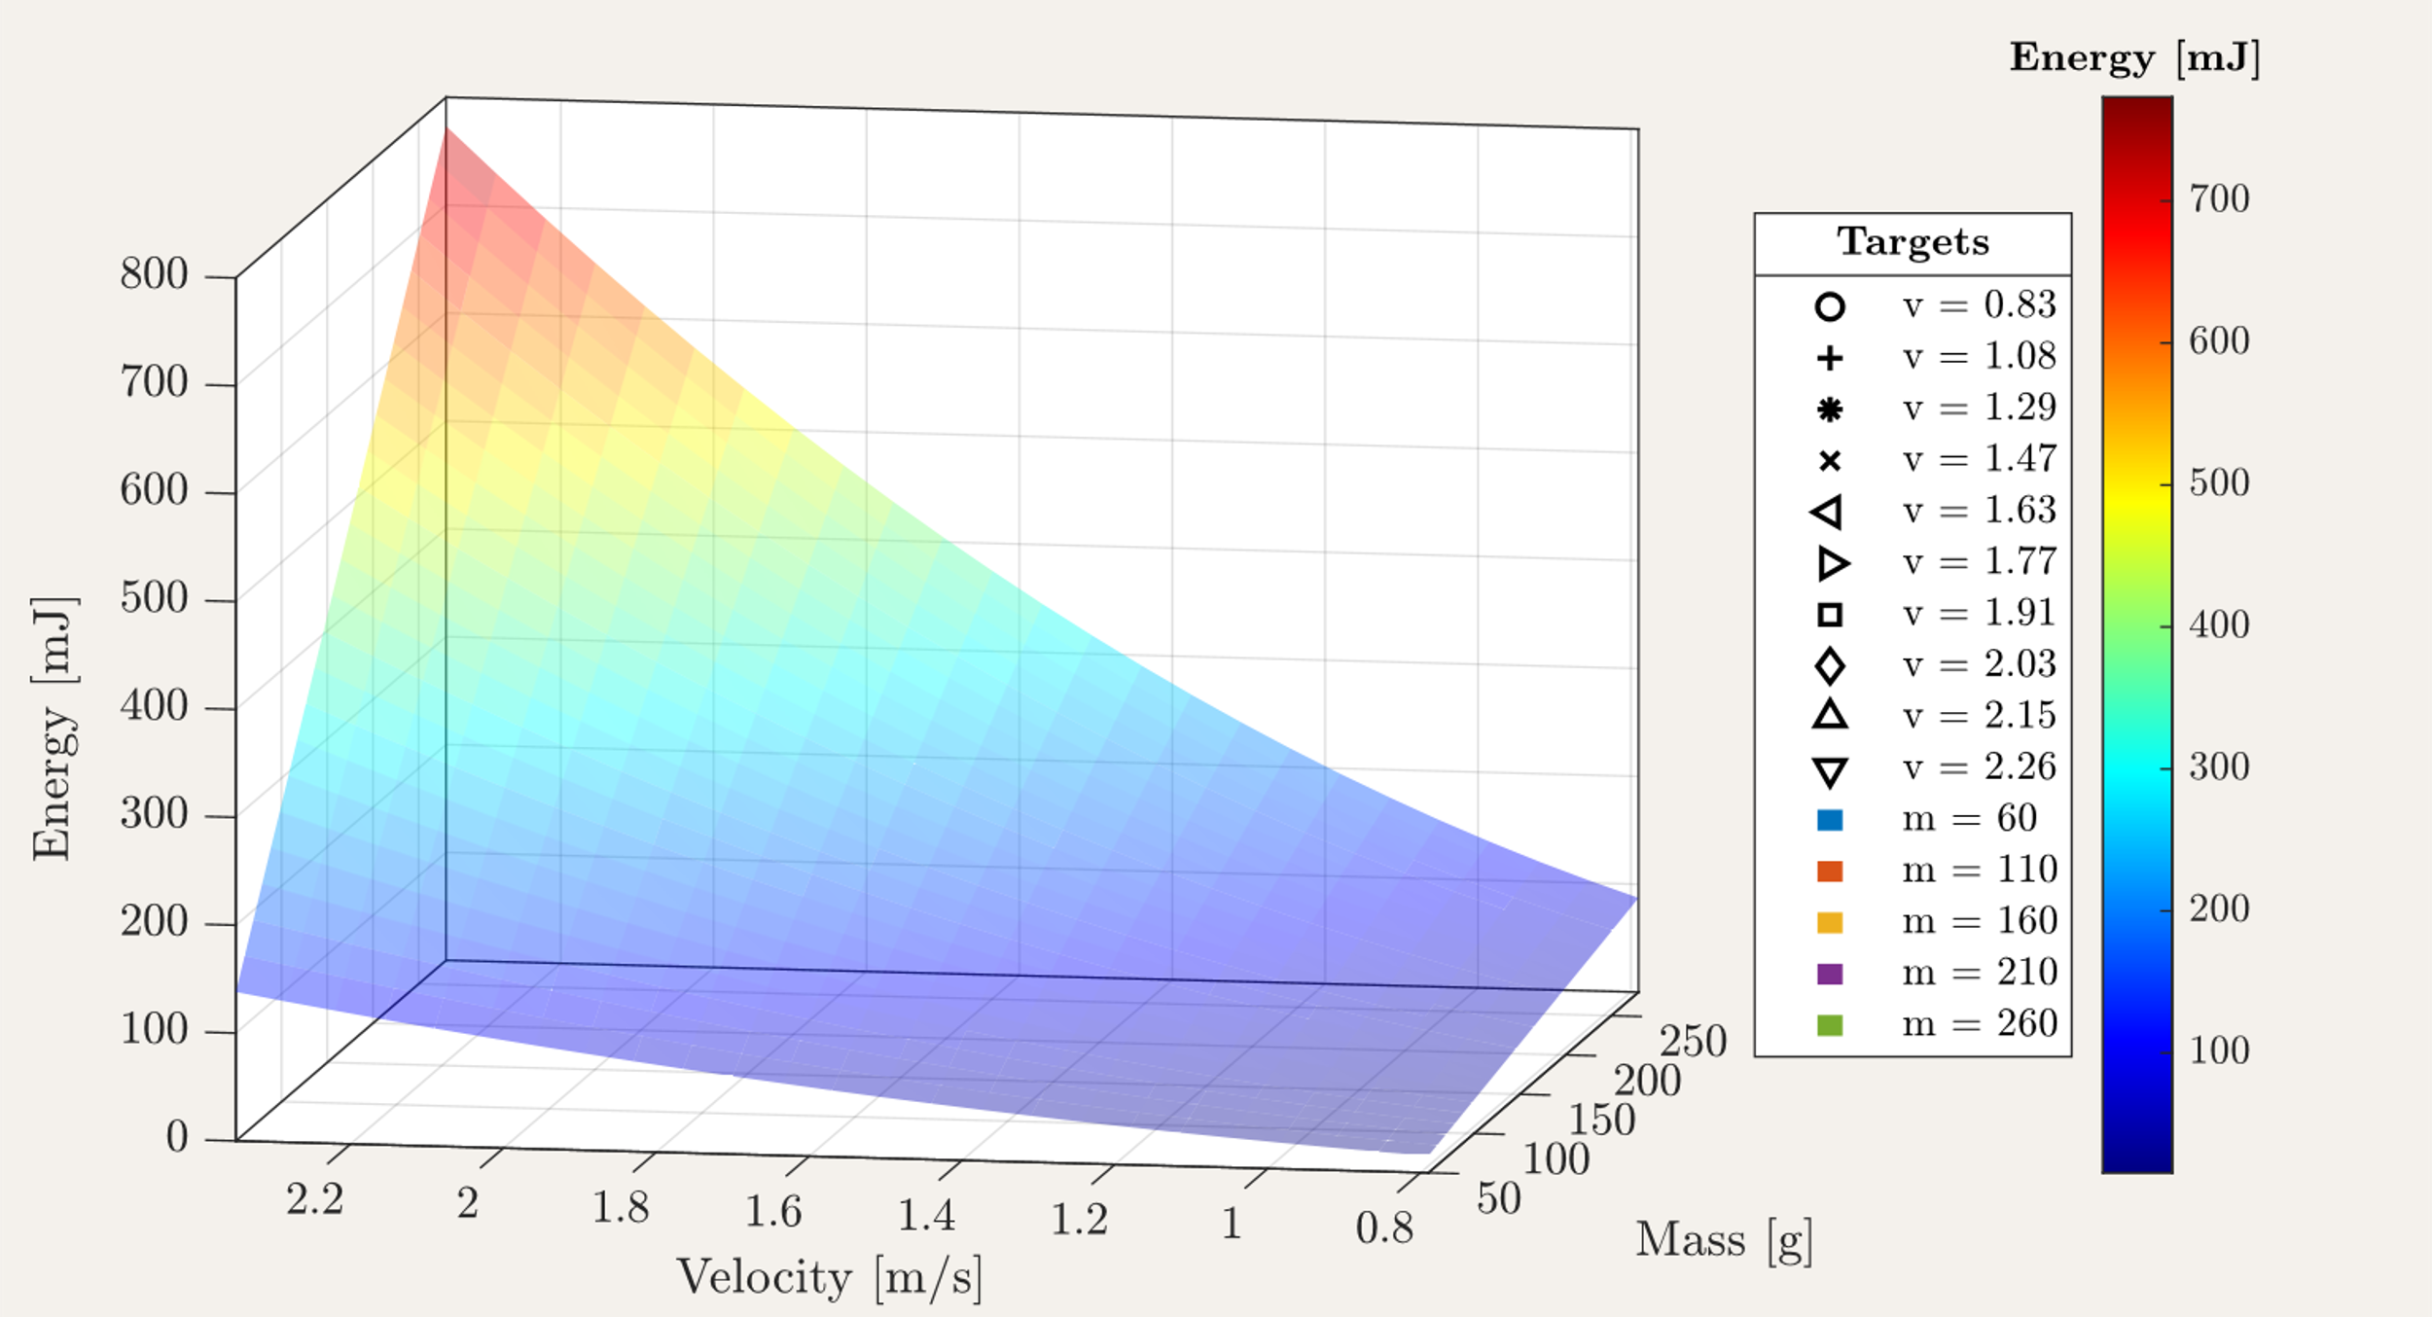
04
RESULTADOS
Energía
Superficie de energía y marcadores
Predicciones de la red
11

Slide 13
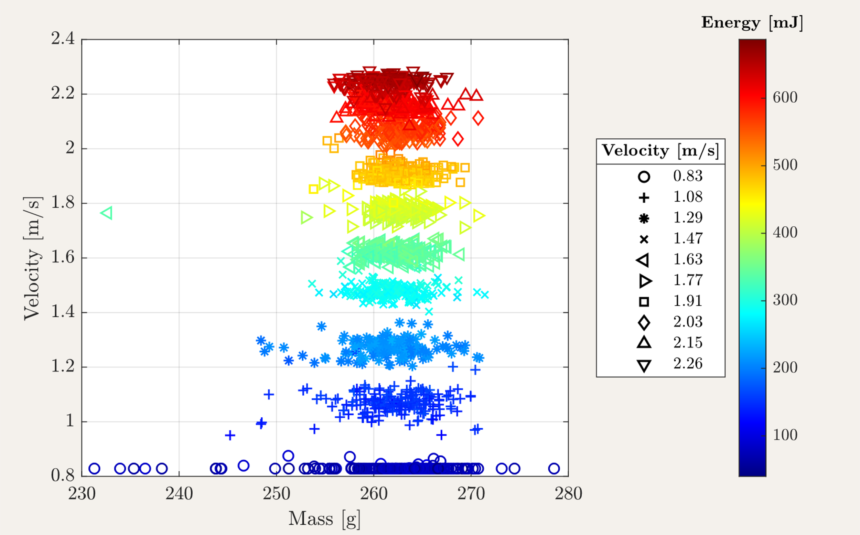
04
RESULTADOS
Energía
Predicciones de la red para masa = 260 g
12

Slide 14
05
CONCLUSIONES
Pocos sensores pueden monitorizar estructuras grandes.
Error medio y varianza media bajos.
 | X-Y [mm] | M [g] | V [m/s] | E [mJ]
Media de media | 2, 7 | 0,27 | 0,0016 | 1,4
Media de varianza | 1,5 | 3,30 | 0,0358 | 10,8
Necesidad de una gran cantidad de datos.
Altos tiempos de procesado.
13

Slide 15
06
TRABAJO FUTURO
Aplicar la herramienta en estructuras más complejas.
Optimizar distribución de sensores.
Probar otras arquitecturas.
Publicar un artículo con los resultados.
14

Slide 16

GRACIAS

